Slide 1

pROYECTO
Simon dicE
grupo 4- 4° 2DA

Slide 2





Nuestro equipo
RAMIRO AVERBUJ
LEANDRO DELGADO
RODRIGO ACEVEDO
ADRIÁN HIDALGO
DAIANA RIVERA

Slide 3
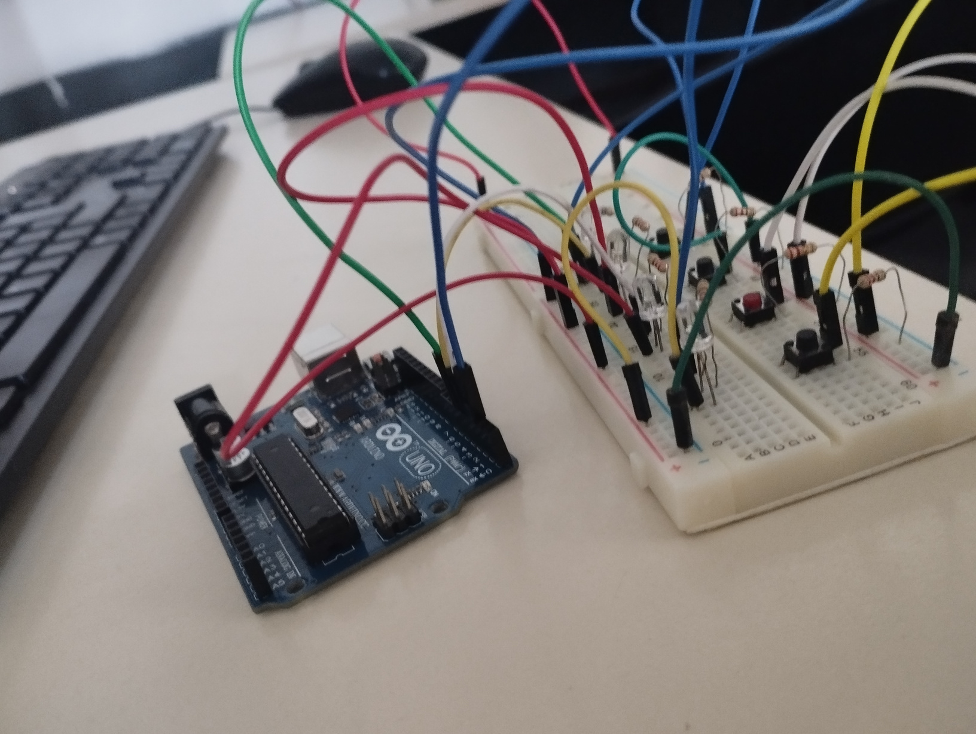
Idea sobre el proyectO
Recreamos el clásico juego de memoria Simón Dice usando Arduino. Diseñamos el circuito en Tinkercad y utilizamos LEDs, un buzzer, botones y una pantalla LCD para crear una experiencia interactiva y progresiva
OBJETIVO: Desafiar la memoria del usuario con secuencias de luces cada vez más complejas y mostrar el puntaje en tiempo real.

Slide 4
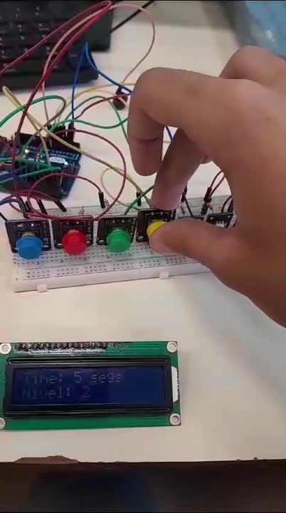
Como se trabajO
Cada miembro del equipo contribuyó de manera significativa al proyecto, dividiendo las tareas para avanzar de manera efectiva, Lo más valioso fue la colaboración constante entre todos, Nadie dejó de aportar, y eso es algo grandioso, porque todos estuvimos comprometidos y aplicados.
Estoy muy agradecida por mi equipo, ya que, sin su dedicación y trabajo en conjunto, este proyecto no hubiera sido lo que fue.

Slide 5
Organizacion y TareaS
Ramiro: Se encargó de integrar el LCD y ajustar el código "Ayudé a integrar el LCD y ajustar el código.".
Daiana: Crear la presentación en Canva y ayudó a medir las piezas físicas
“Me encargué de organizar la informacion, hacer la presentacion y asegurarme de que no nos retrasáramos. “
Adrián: Hizo los bocetos iniciales "Hice los bocetos iniciales y mejoré el diseño."
Lean: Codificó las características del proyecto y colaboró en las conexiones físicas. "Codifiqué las características y ayudé con las conexiones."
Rodrigo: Desarrolló el circuito de prueba en Tinkercad y creó el modelo 3D. "Trabajé en el circuito de prueba y el modelo 3D."

Slide 6
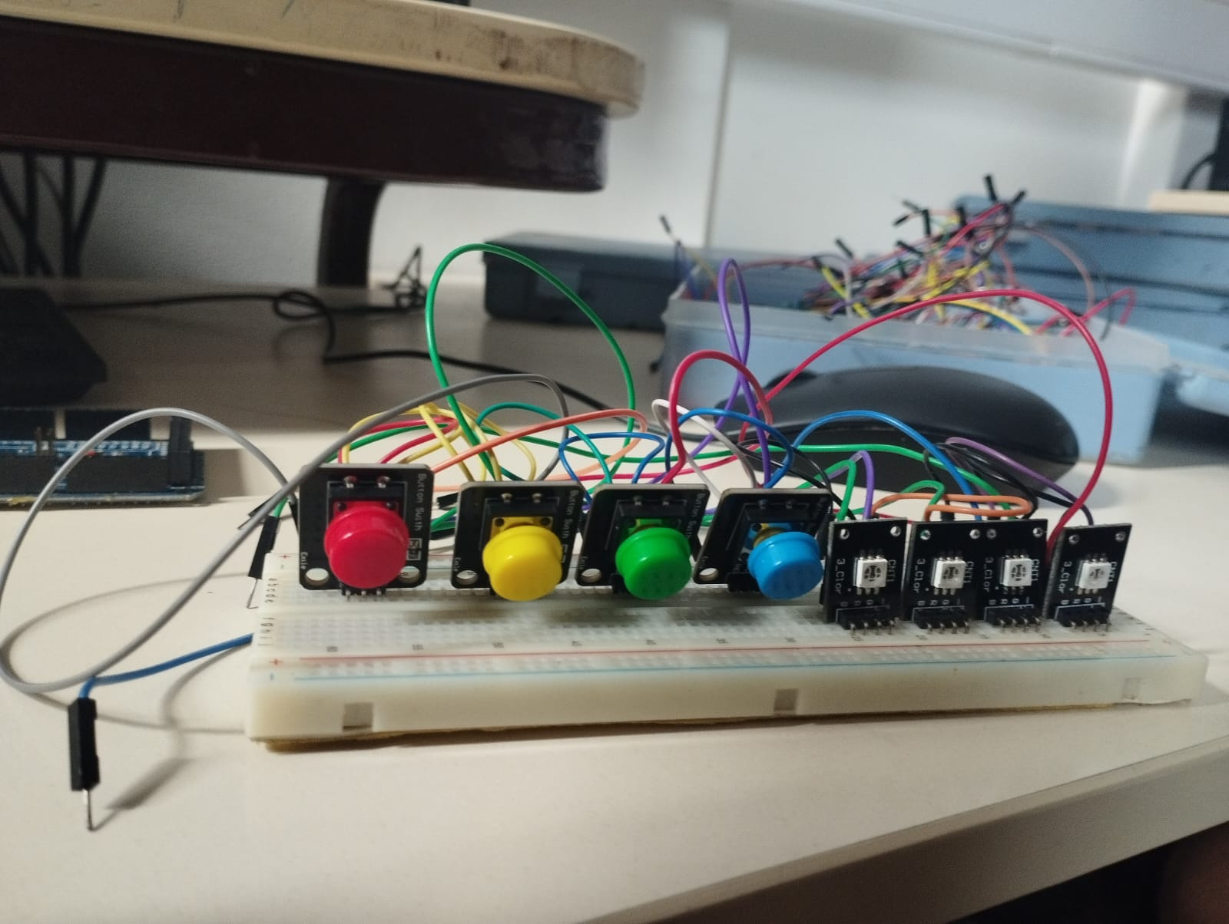
Desarrollo del proyectO
1
2
3
4
5
Dia de
investigacion
Nos entregaron los
componentes
Comienzo de
codificacion
Boceto del
diseño 3D
Problemas con el codigo y el diseño 3D
6
7
8
9
10
Compartimos ideas para llenar la carpeta de campo
Esamblado de
las piezas fisicas
Medidas reales de los componentes
continuacion del codigo
Finalización de
codificación
Proyecto finalizado
Diseño 3D finalizado
Total: 10 Martes + 1 dia

Slide 7
Problemáticas en el proyecto
 | PROBLEMA | SOLUCION
 | Contador de nivel: Al codificar, el contador de nivel no se reiniciaba correctamente | Se solucionó usando lcd.clear() para restablecer la pantalla.
 | Visualización del contador de tiempo: Antes el cronómetro no se mostraba por pantalla en ningún momento. | Esto se solucionó ajustando la condición en el ciclo for dentro de la función Tiempo.
 | Problema de reinicio: Después de corregir la visualización, surgió un segundo problema: el cronómetro no se reiniciaba al cometer un error en el nivel. | Este problema se resolvió incluyendo parte de la función Tiempo en la lógica de detección de errores de la secuencia.
 | Ajustar el modelo 3D: Se había hecho el modelo 3D pero no se tomo en cuenta las medidas reales de los componentes | Medimos todos los componetes
1
2
3
4

Slide 8
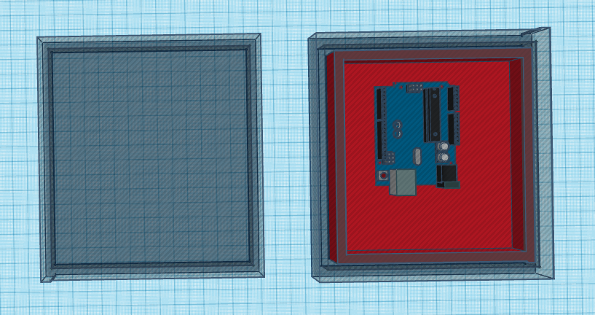
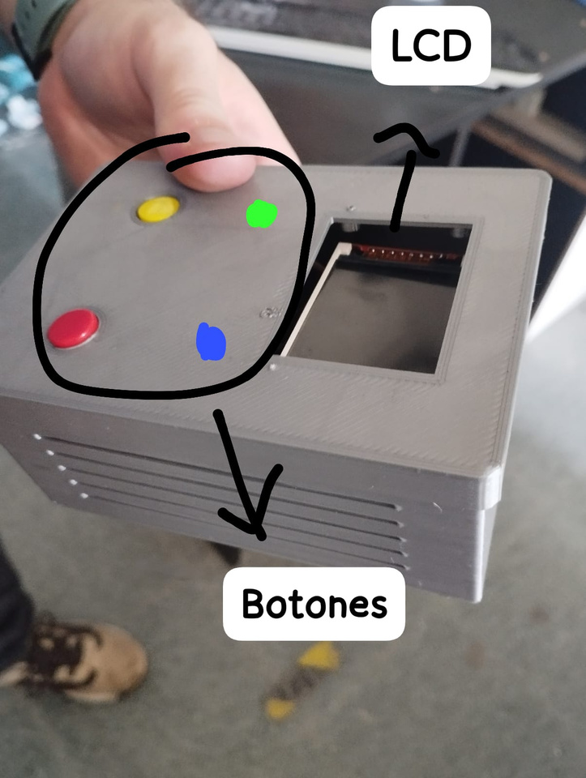
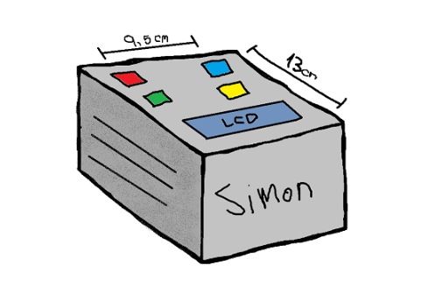
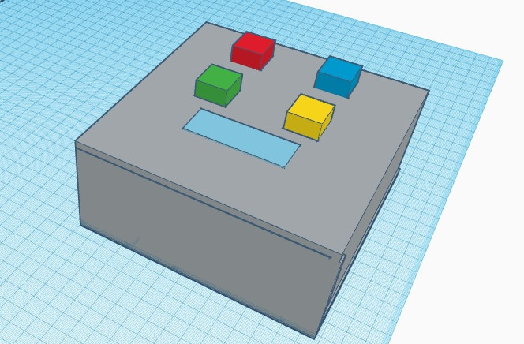
I
Esta es la evolucion de los diseños 3D por Hidalgo Adrian, con ayuda de Acevedo de paso, aqui se puede ver como hicimos el interior y el exterior de como se veria con el modelo del “Simon dice”.
Diseno 3D
1er diseño
iNSPIRACION PARA EL DISEÑO
bOCETO BASADO EN LA INSPO
dISEÑO FINAL

Slide 9
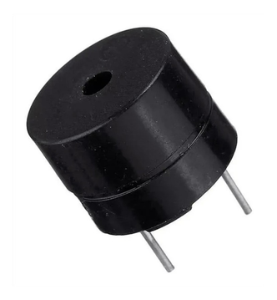
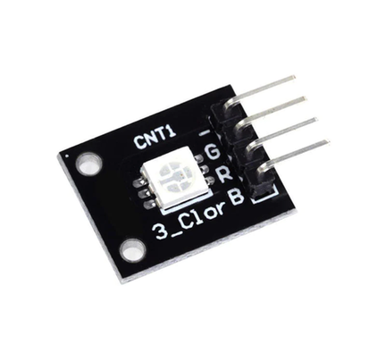
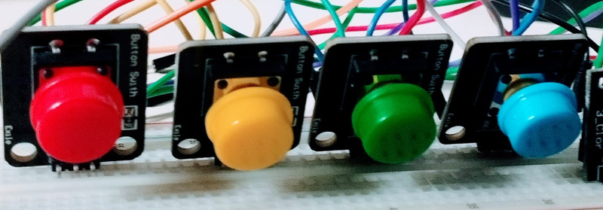
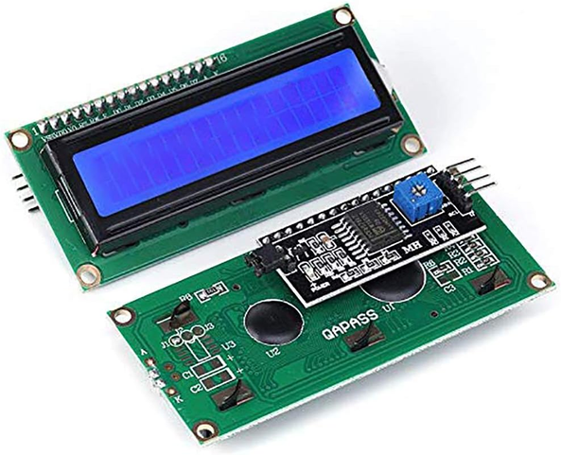
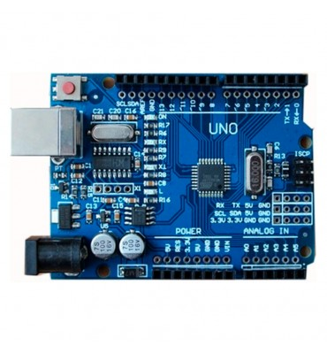
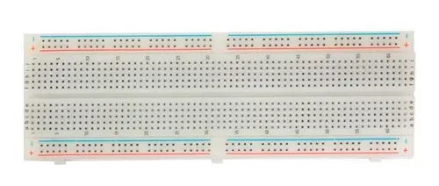
MaterialeS
BUZZER PASIVO
LED
BOTONES
PROTOBOARD
PLACA ARDUINO
LCD

Slide 10
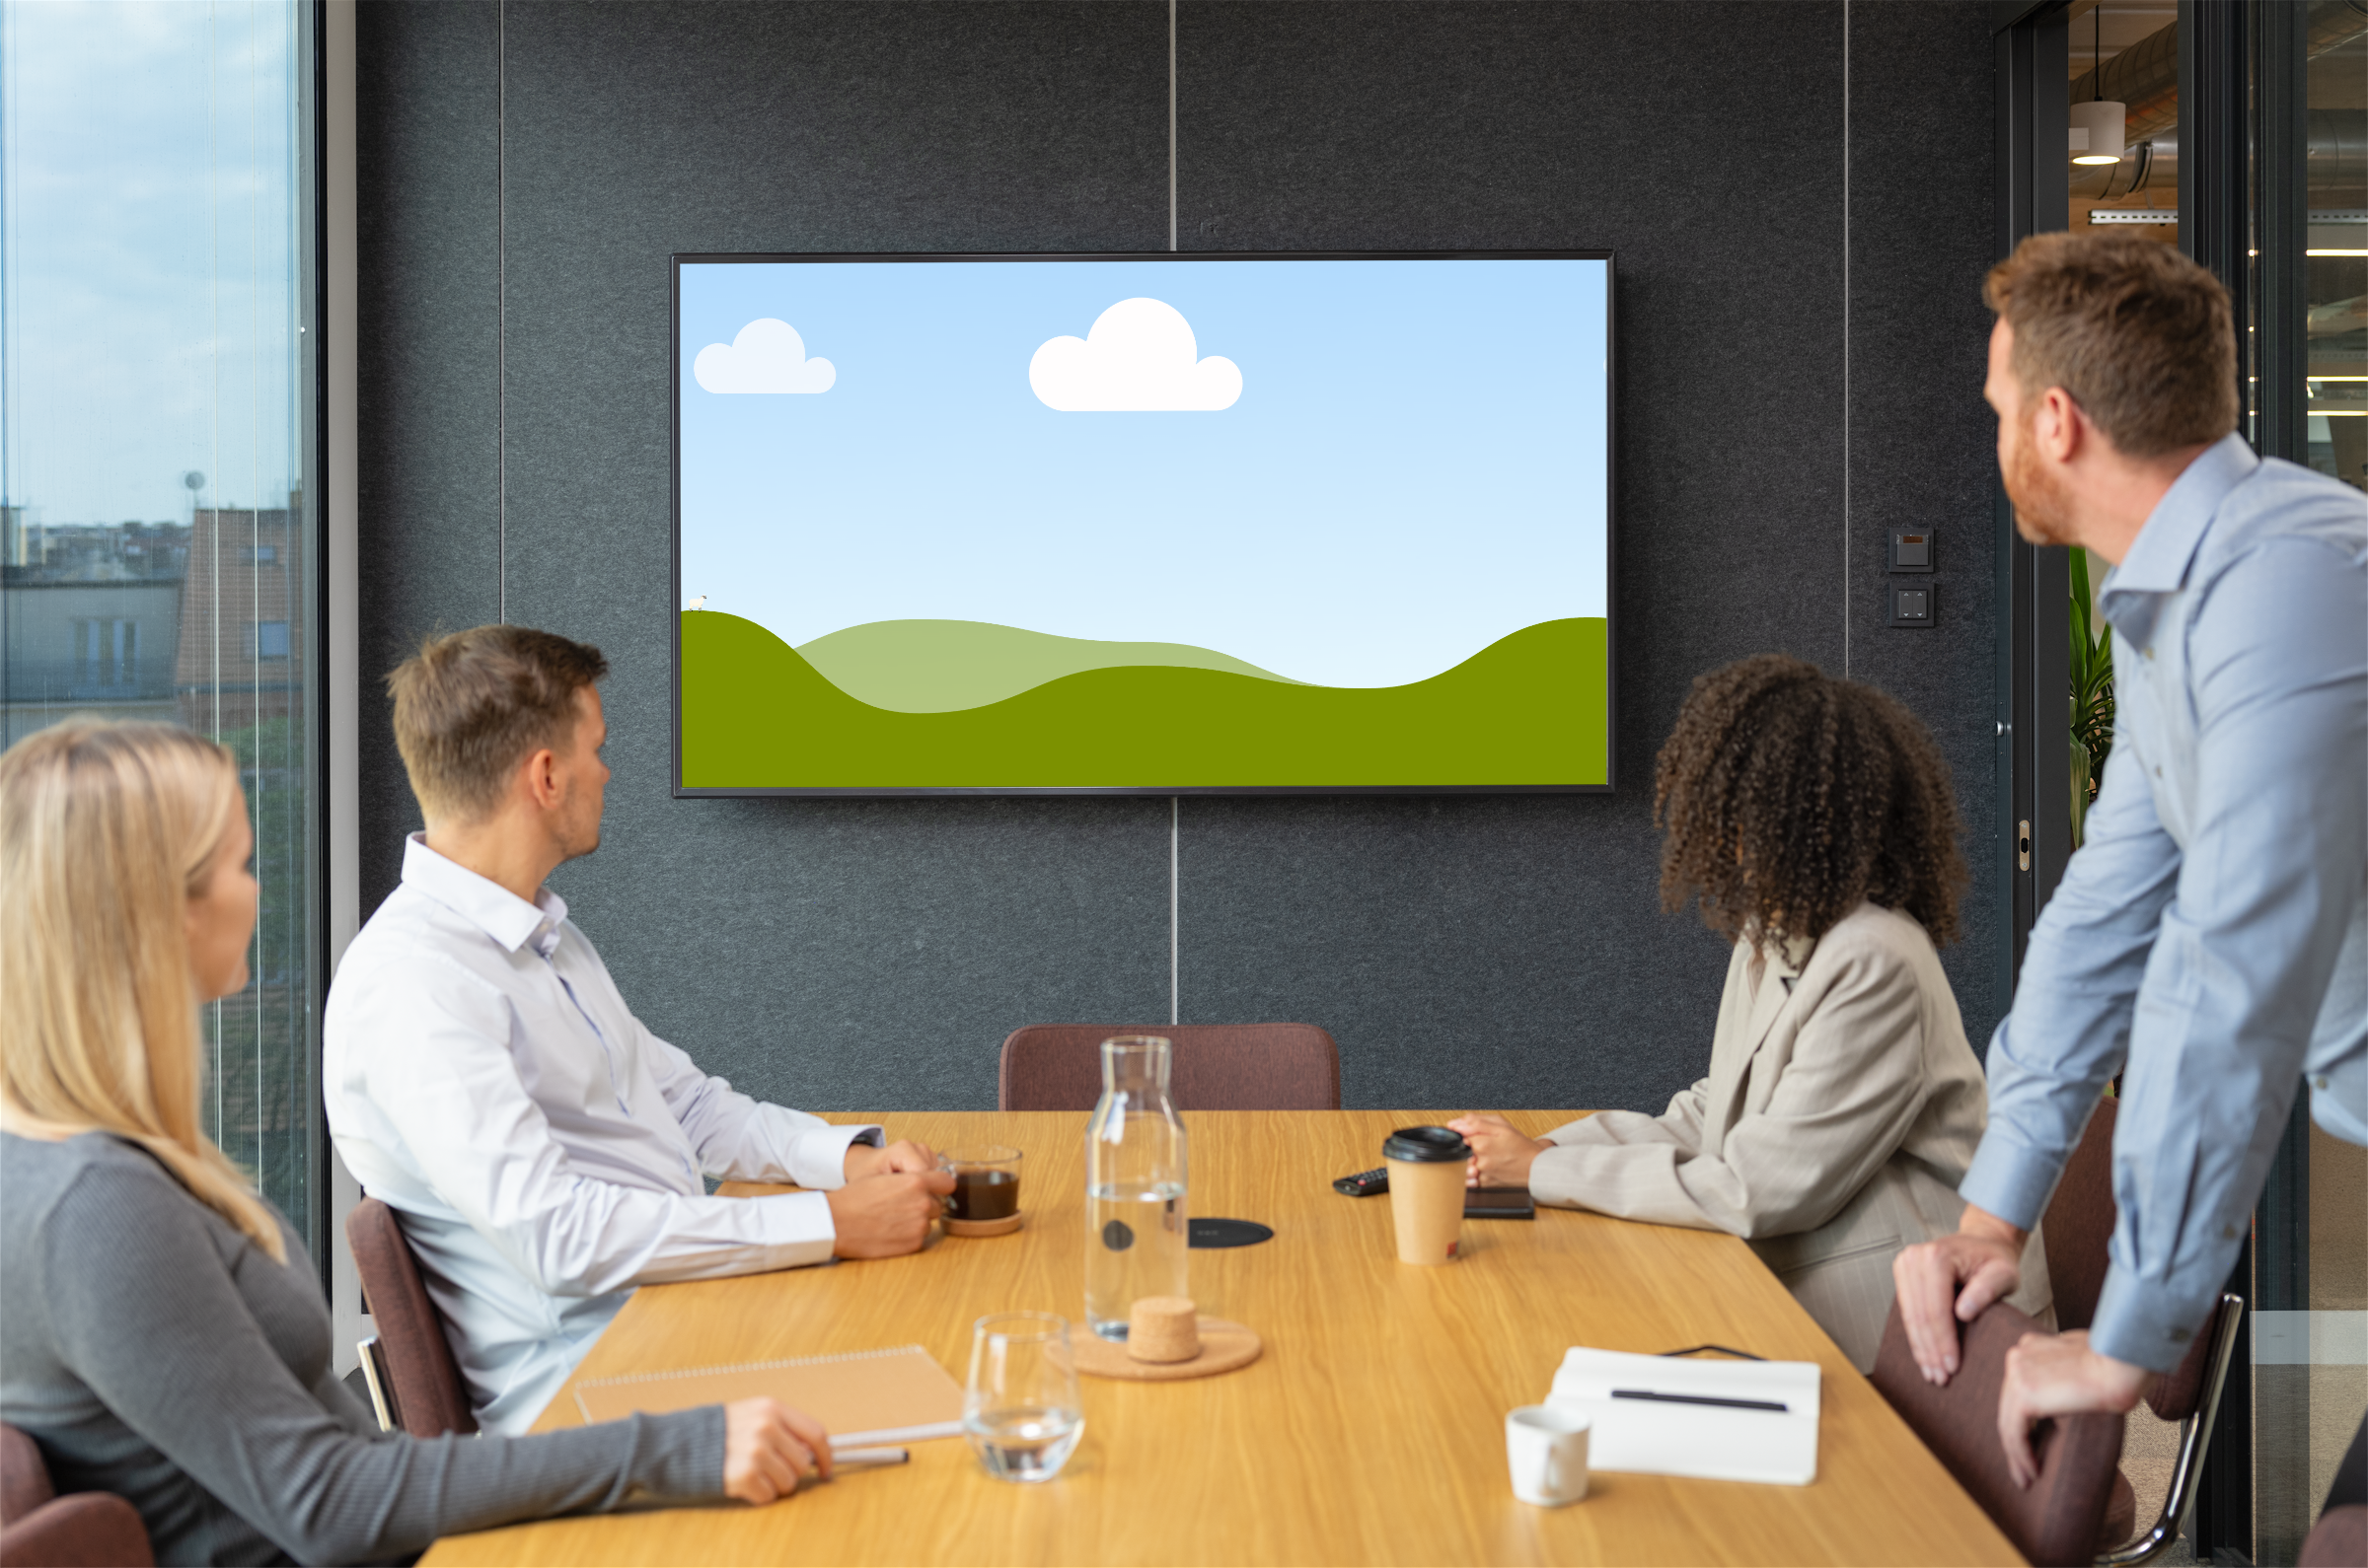
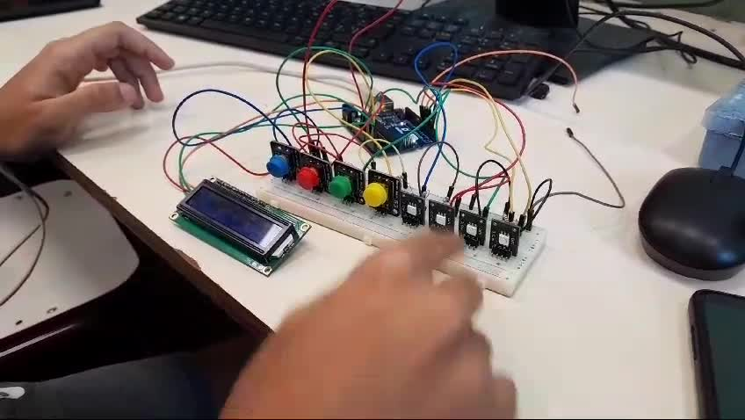
¡Gracias por veR!

